Slide 1
ДИСЦИПЛИНА
Информатика и ИКТ
Преподаватель
Красноперова Виктория Игоревна

Slide 2
ПРОГРАММНОЕ ОБЕСПЕЧЕНИЕ
ПК

Slide 3
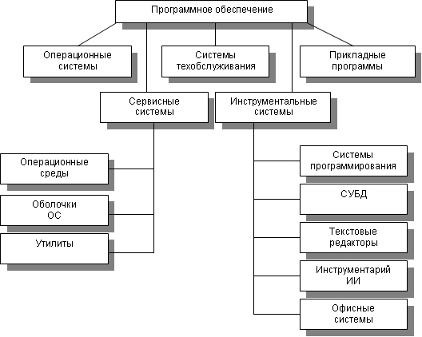
Программное обеспечение

Slide 4
Введение
                Понятие программного обеспечения.
Классификация ПО:
прикладные программы:
графические редакторы;
системы деловой и научной графики;
системы управления базами данных (СУБД);
табличные процессоры;
системы автоматизированного проектирования (САПР);
системные программы
вспомогательное ПО ( инструментальные системы и утилиты):
программы – упаковщики;
программы для создания резервных копий информации на диске;
антивирусные программы;
программы для диагностики компьютера;
программы динамического сжатия;
программы для автономной печати.

Slide 5

Понятие программного обеспечения
Программное обеспечение - совокупность программ, выполняемых вычислительной системой.
Программное обеспечение – неотъемлемая часть компьютерной системы. Оно является логическим продолжением технических средств. Сфера применения конкретного компьютера определяется созданным для него ПО. Программное обеспечение современных компьютеров включает миллионы программ – от игровых до научных.

Slide 6
Типы прикладных программ.
Графические редакторы – позволяют создавать и редактировать картинки на экране компьютера. Большинство редакторов позволяют обрабатывать изображения, полученные с помощью сканеров.
Системы деловой и научной графики - позволяют наглядно представить на экране различные данные и зависимости, а так же любые виды графиков и диаграмм.
Системы управления базами данных - позволяют управлять большими информационными массивами – базами данных.
Табличные процессоры - обеспечивают работу с большими таблицами чисел, позволяют перевычислять значения элементов таблиц, строить по таблицам графики.
Системы автоматизированного проектирования (САПР) - позволяют осуществлять черчение и конструирование различных механизмов с помощью компьютера.

Slide 7
Классификация ПО
Прикладное ПО
Для İBM PC разработаны и используются сотни тысяч различных прикладных программ. Наиболее широко применяются программы:
подготовки текста (документов) на компьютере – редакторы текстов;
подготовки документов типографского качества – издательские системы;
обработки табличных данных – табличные процессоры;
обработки массивов информации – системы управления базами данных.
Прикладная программа – это любая конкретная программа, способствующая решению какой-либо задачи в пределах данной проблемной области. Она может использоваться либо автономно, либо в составе программных комплексов или пакетов.

Slide 8
Виды САПР
Интегрированные системы - сочетают в себе возможности системы управления базами данных, табличного процессора, текстового редактора, системы деловой графики.
Бухгалтерские программы – предназначены для введения бухучета, подготовки финансовой отчетности и финансового анализа.
Программы-оболочки – обеспечивают удобный способ общения с компьютером. Операционные оболочки упрощают создание графических программ, предоставляя для этого большое количество удобных средств, и расширяют возможности компьютера.

Slide 9
Системное ПО – выполняет различные функции (создание копий используемой информации, выдачу справочной информации о компьютере, проверку работоспособности устройств компьютера.

Slide 10
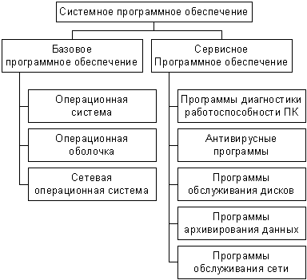
Системное ПО

Slide 11
Вспомогательные программы (утилиты).
Программы-упаковщики позволяют сжимать информацию на дисках, объединять копии нескольких файлов.
Программы для создания резервных копий информации на дисках позволяют быстро скопировать информацию.
Антивирусные программы предназначены для предотвращения заражения компьютерным вирусом и ликвидации последствий заражения вирусом.
Программы для диагностики компьютера позволяют проверить конфигурацию компьютера и работоспособность.
Программы динамического сжатия дисков позволяют увеличить количество информации, хранимой на диске.
Программы для автономной печати позволяют распечатывать файлы на принтере параллельно с выполнением другой работы на компьютере.

Slide 12
Системы программирования
Современные системы программирования для персональных компьютеров предоставляют пользователю весьма мощные и удобные средства для разработки программ. В них входят:
Компилятор;
Библиотеки программ;
Различные вспомогательные программы.
Системы программирования отличаются друг от друга по языку. Самые популярные языки Си, Паскаль, Бейсик.

